Slide 1
Groupes Profilage
Eric Dufour, Isabelle Gibaud, François Macary
Journée annuelle InteropSanté le 12/12/2017

Slide 2
Rappel : Fast Healthcare Interoperability Resources
Le plus récent standard d’HL7, à base de ressources réparties
Simplification technologique (http, ressources identifiée par url …), environnement REST
Notamment utile pour terminaux mobiles et environnements en cloud
En chemin vers le statut normatif
STU 3
Mars 2017
Ballot avril 2018
Ballot août 2018
Release 4
T1 2019
Contenu normatif
Déclenchement des activités de profilage national : Pays Bas, Nouvelle Zélande, France, Allemagne, Norvège, Canada …etc

Slide 3
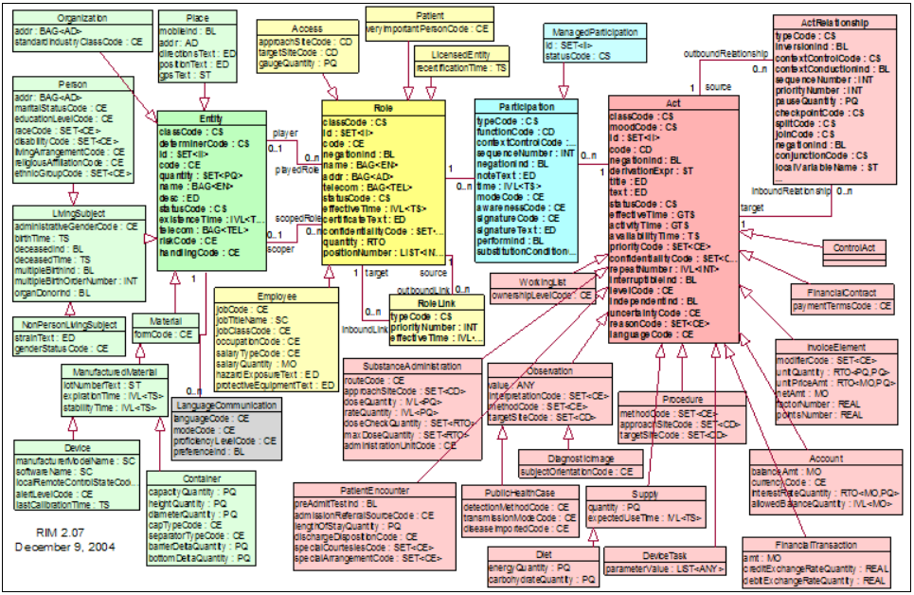
Paradigmes couverts par FHIR
Messages
HL7 version 2
1990
|^~&
1988
HL7 version 3
xml :
<el>
</el>
+ soap
Documents
2005
1997
Services
CTS 2
Modèle fonctionnel + SOA
2014
Ressources REST
2011
↓
2019
http: PUT, GET, POST, DELETE
sérialisation xml ou JSON

Slide 4
Les forces de FHIR….
Simplicité // Restful API (PUT, GET, POST, DELETE)
Modularité > ressources de taille raisonnable, reliées entre elles
Construction bottom up, dans un cadre robuste
Pragmatisme : règle des 80/20, presque tout est optionnel
Flexibilité : Profilage et extensions illimitées
FHIR = FAIRe : 3+ connectathons/an ; participation ↗ ↗
Partage : Open source, communauté des développeurs FHIR

Slide 5
…peuvent devenir ses faiblesses…
La grande flexibilité expose à un risque de pâturage non contrôlé !!!
(FHIR remercie F’MURR)

Slide 6
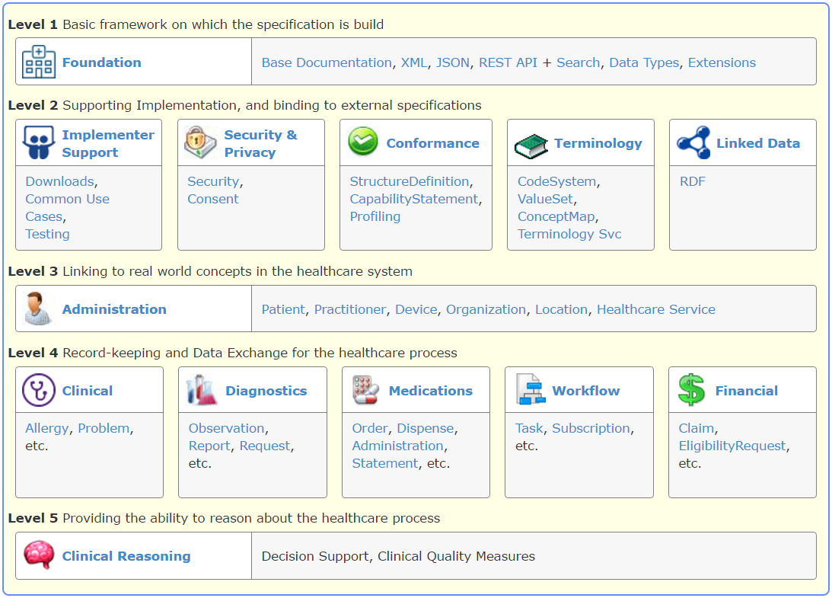
Les garde-fous: ressources de type conformance
FHIR
se définit lui-même
porte ses mécanismes d’adaptation à un contexte d’usage
porte ses mécanismes d’auto-vérification de conformité

Slide 7
Pour préserver une interopérabilité standard
Utilisation de la notion de Profil de ressource:
Spécialise un type de ressource du standard, pour un contexte d’usage
Spécifie les éléments obligatoires, élimine les éléments inutiles, contraint les jeux de valeurs des éléments codés
Standardise les éventuelles extensions (règles des 80/20)
Est lui-même une ressource
Porte la vérification de conformité automatique des ressources qui se réclament de ce profil.

Slide 8
Construction de profils nationaux de ressources FHIR
Lancement le 7 mars 2017 (21 participants)
4 domaines identifiés :
GT1 : Données administratives patient
GT2 : Gestion médico-économique (droits, couverture)
GT3 : Structures hospitalières
GT4 : Gestion de documents

Slide 9
Construction de profils nationaux de ressources FHIR
2 groupes activés en 2017 (décision CA du 11/4/17) :
GT1 : Données administratives patient
Animatrice : Isabelle Gibaud
3 réunions : 9/6/17, 6/9/17, 21/11/17
GT3 : Structures hospitalières :
Animateur : Eric Dufour
1ère réunion le 9/11/17

Slide 10
Construction de profils nationaux de ressources FHIR
Une liste de diffusion pour l’ensemble des GT FHIR en France
https://groups.google.com/forum/#!forum/groupes-fhir-france
Forte participation aux réunions :
~ 20 personnes par réunion, avec risque de croissance
Nombreux éditeurs : Mipih, Maincare, Agfa, Medasys, Xperis, OpenXtrem, Mips, Enovacom, Almerys, Computer Engineering, …
Institutionnels : HAS, ASIP, AP-HP, AP-HM, HCL

Slide 11
Construction de profils nationaux de ressources FHIR
Les livrables:
Profils et extensions nationaux seront publiés sur un serveur international (simplifier.net via HL7 International)
Jeux de valeurs nationaux seront à publier sur un serveur multiterminologique FHIR
Eventuels guides d’implémentation FHIR → fhir.org
Référencement depuis interopsanté.org

Slide 12
Gouvernance des profils de ressources français
Analyse préalable
Etape 1 : Cas d’usage
Etape 2 : Besoins en contraintes, sémantique et extensions
Etape 3 : Repérage des profils et extensions disponibles sur fhir.org
Etape 4 : Création des profils et des jeux de valeurs associés
Gestion du changement
draft
Draft version n
Parties prenantes représentées dans les groupes de travail
actif
Profil approuvé par le groupe
Soumission à commentaires des adhérents d’IS
Version n publiée
retiré

Slide 13
FHIR-GT1
Les ressources de la gestion administrative du patient
Ressource Patient
Identification et éléments démographiques du patient
Ressource Practionner
Identification, éléments descriptifs et qualifications des professionnels de santé
Ressource Encounter
Description de la venue et des mouvements du patient dans l’établissement
Ressource Account
Dossier administratif de la venue

Slide 14
FHIR-GT3
Les ressources de la gestion administrative du patient
Ressource Organization
Organisation responsable de la venue ou du mouvement (en discussion).
Ressource Location
Lieu par lequel le patient est passé au cours de sa venue dans l’établissement.

Slide 15
Avancement
GT1 : version 1 pour commentaires, prévue en T1 2018
GT3 : lancé en novembre 2017.
Les prochaines réunions de travail
GT1: le 14 février 2018
GT3: 15 février 2018
La suite
Proposition d’activer en 2018, au choix
GT2 « Gestion médico-économique »
GT4 « Gestion documentaire »
Nouvelle demande « gestion des ressources et des RDV »

Slide 16
Merci pour votre attention !

